Slide 1

Analiza danych ze zbioru Titanic
Robert Walery

Slide 2
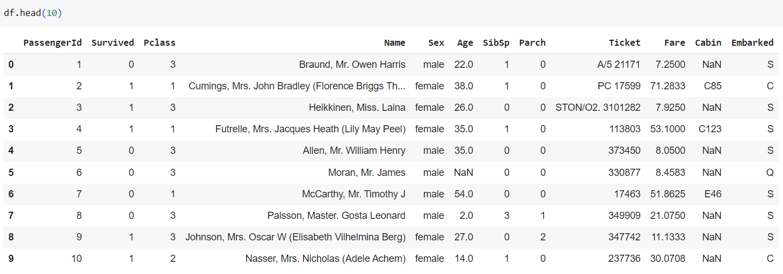
Titanic

Slide 3
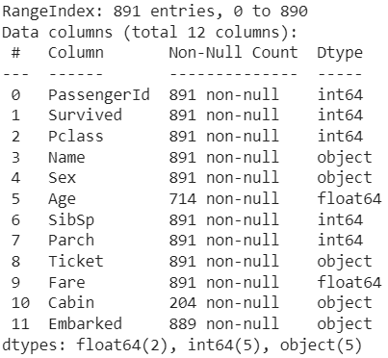
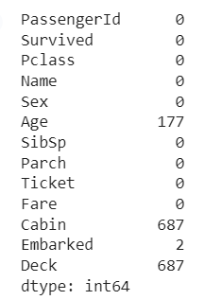
Zbiór danych składa się z 12 cech oraz etykiety czy dana osoba przeżyła czy też nie. Mamy w nim 891 rekordów, jednak w kolumnach Age, Cabin, Embarked oraz Deck występują puste pola.

Slide 4
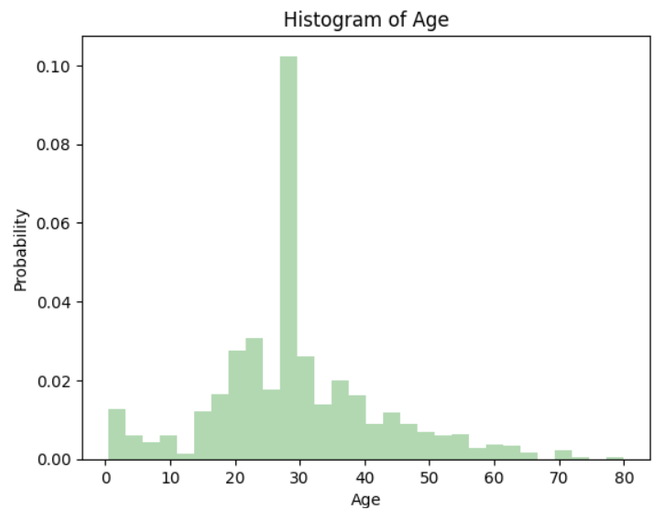
Rozkład normalny
Sprawdźmy czy wiek posiada rozkład normalny. Najpierw puste pola w tej kolumnie wypełniono wartościami mediany tego zbioru – prawdopodobnie dlatego jeden ze słupków na histogramie się tak „wybija”.

Slide 5
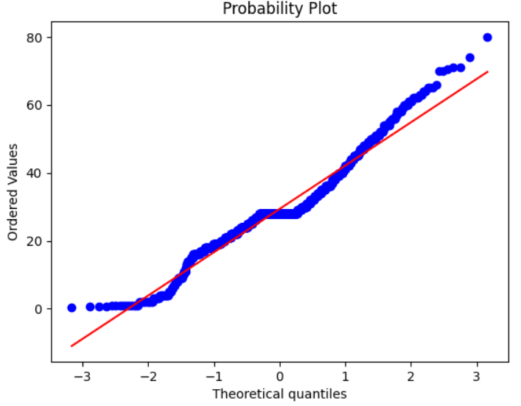
Q-Q plot
Dla rozkładu normalnego linia niebieska powinna mniej więcej pokrywać się z linią czerwoną. Jest to jednak metoda wizualna – mało dokładna. Dokładniejszy jest test Shapiro.

Slide 6
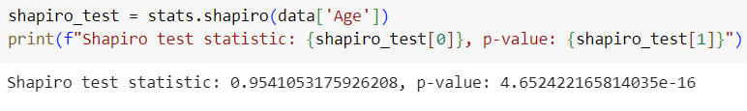
Shapiro test
Jako p-value wybrano poziom istotności równy 0.05, więc na podstawie testu Shapiro możemy ostatecznie stwierdzić, że zmienna Age posiada rozkład normalny.

Slide 7
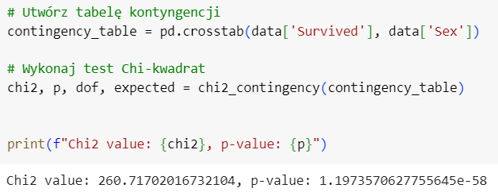
Zależność przeżycia od płci
Aby to sprawdzić najpierw wykonano tabelę kontyngencji. Następnie zastosowano test Chi-kwadrat.
Wartość p-value jest mniejsza od ustalonego poziomu istotności (0.05), a więc możemy odrzucić hipotezę zerową, która mówi, że nie ma zależności między płcią a przeżyciem.

Slide 8
Chi-kwadrat (wyjaśnienie)
Statystyka ta obliczana jest ze wzoru:
χ² = Σ [ (Or - E)² / E ]
gdzie:
Or to obserwowane wartości, E to oczekiwane wartości, Σ oznacza sumę wszystkich kategorii. Dla testu Chi-kwadrat oczekiwane wartości są obliczane jako:
E = (sumę wiersza * sumę kolumny) / całkowitą sumę

Slide 9
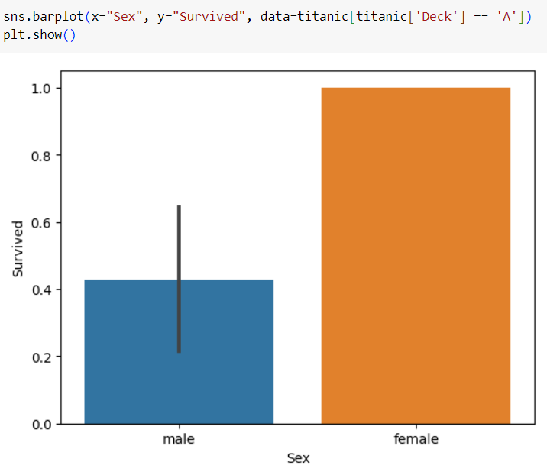
Zależność przeżycia od płci dla osób z pokładu A

Slide 10
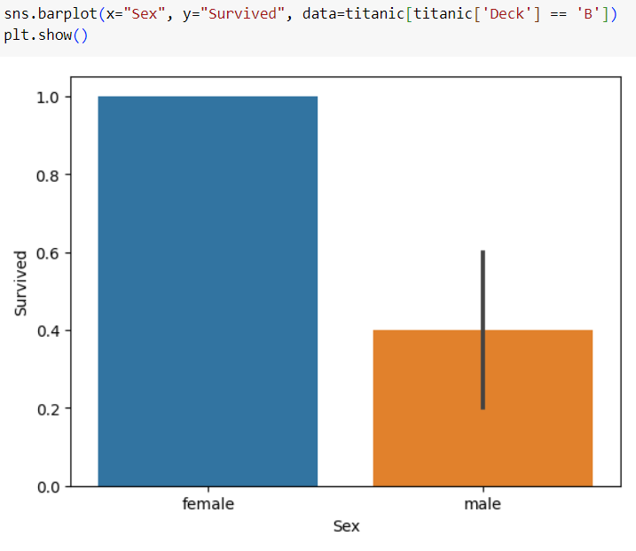
Zależność przeżycia od płci dla osób z pokładu B

Slide 11
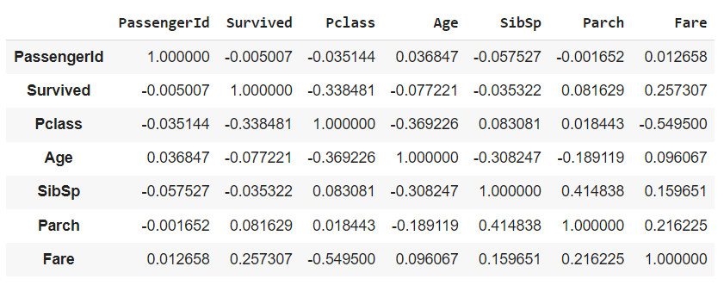
Korelacja zmiennych

Slide 12
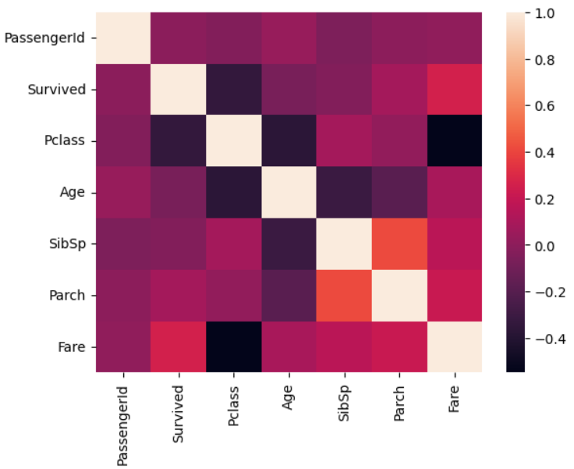
Korelacja zmiennych
Na podstawie macierzy korelacji oraz heatmapy widać że żadna zmienna niezależna nie jest skorelowana z innym na co najmniej 90%, a więc wszystkie mają znaczenie przy klasyfikacji.

Slide 13
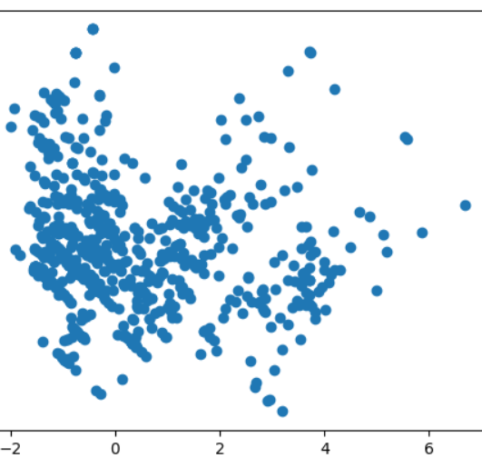
PCA
W celu wykonania PCA najpierw na zmiennych kategorycznych zastosowano algorytm one-hot-encoding oraz zestandaryzowano wartości numeryczne poszczególnych cech.

